Slide 1

Использование бесконфликтно-реплицированных типов данных в распределенных системах
Работу выполнил: студент ИКБО-01-20 Есаев Семен Антонович
Руководитель работы: к.т.н., доцент Алпатов Алексей Николаевич

Slide 2
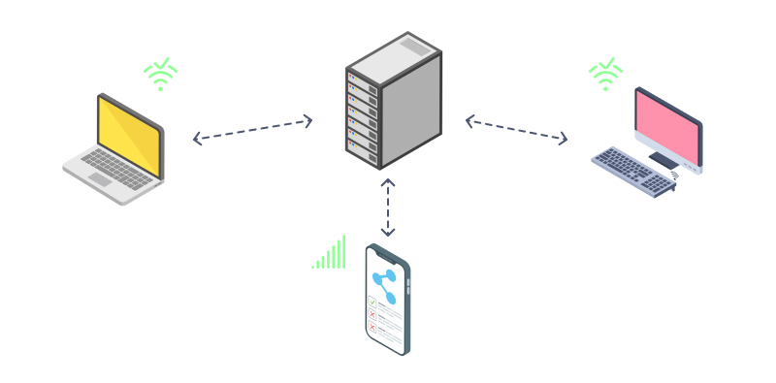
Актуальность проблемы
Веб-приложения используют в своей основе клиент-серверную архитектуру, и вся работа их построена на взаимодействии через интернет.

Slide 3
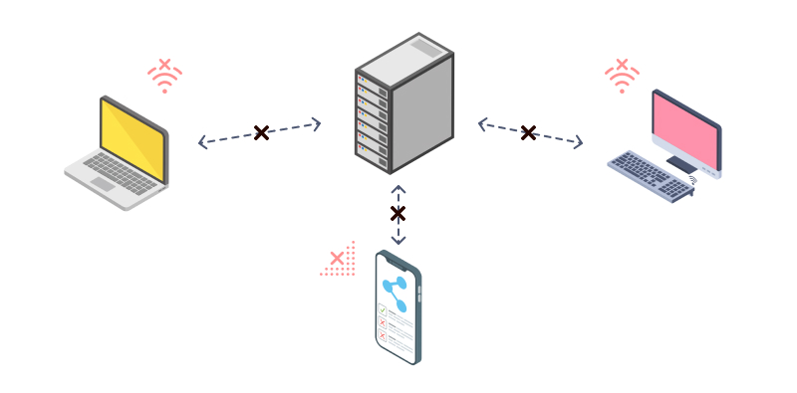
Актуальность проблемы
Веб-приложения не приспособлены для работы без интернета, а в случае плохого соединения их скорость отклика и производительность сильно ухудшается.

Slide 4

Значимость темы
Offline First — это парадигма разработки гарантирующая, что на функциональность приложения не повлияет периодическое отсутствие сетевого подключения.

Slide 5

Почему мало offline first приложений?
Причина нераспространенности - сложность разработки, связанная с согласованностью данных. Когда доступ к приложению возможен с разных устройств - непременно сталкиваемся со сложностью синхронизации.

Slide 6
Сложность синхронизации
Синхронизация вызывает сложности по двум причинам:
- Ненадежное упорядочивание
- Конфликты

Slide 7
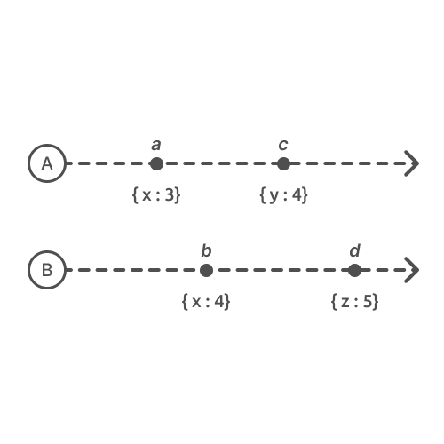
Сложность синхронизации

Slide 8
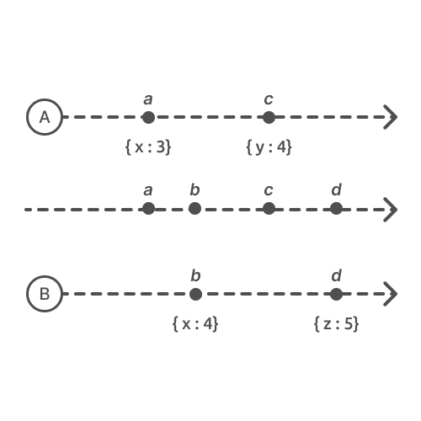
Сложность синхронизации

Slide 9
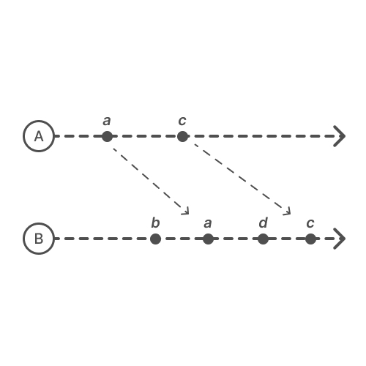
Сложность синхронизации

Slide 10
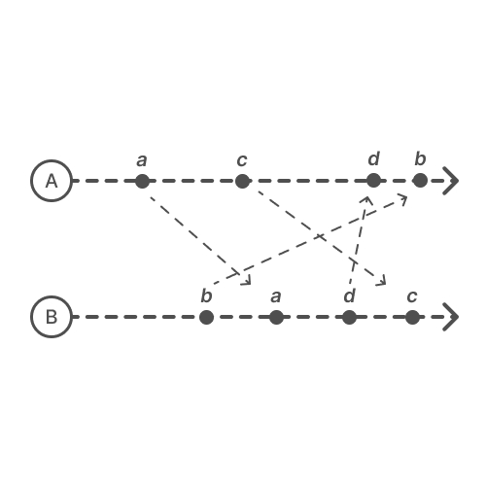
Сложность синхронизации

Slide 11
Как упорядочить события?
- Использовать метки времени
- Использовать идентификаторы (1, 2, 3...)
- Использовать специальные часы для синхронизации

Slide 12
Как упорядочить события?
- Использовать метки времени
- Использовать идентификаторы (1, 2, 3...)
- Использовать специальные часы для синхронизации
Часы Лэмпорта
Векторные часы
Гибридные логические часы

Slide 13
Гибридные логические часы
- В отличие от часов Лэмпорта гибридные логические часы близки к физическому времени
- В отличие от векторных часов их размер не зависит от количества узлов

Slide 14
Алгоритм HLC
// [1] Инициализация
l.j = 0, c.j = 0
// [2] Отправка или локальное событие
l'.j = l.j
l.j = max(pt.j, l.m, l'.j)
if (l.j == l'.j == l.m) c.j = max(c.j, c.m) + 1
else if (l.j == l'.j) c.j++
else if (l.j == l.m) c.j = c.m + 1
else c.j = 0
// [3] Получение события
l'.j = l.j
l.j = max(l'.j, pt.j)
if (l.j == l'.j) c.j++
else c.j = 0
Logical Physical Clocks and Consistent Snapshots in Globally Distributed Databases
https://cse.buffalo.edu/tech-reports/2014-04.pdf

Slide 15
Как решить конфликты?
- Ручное разрешение конфликтов
- Использование бесконфликтно-реплицированных типов данных (CRDT)

Slide 16
CRDT
Бесконфликтно-реплицированный тип данных (CRDT) — это структура данных, упрощающая распределенные системы хранения данных и многопользовательские приложения.
Свойства CRDT
Коммутативность
Идемпотентность
A + B = B + A
F(x)
F(x) F(x)
F(x) F(x) F(x)

Slide 17
Примеры реализации CRDT
G-Counter
PN-Counter
G-Set (Grow-only Set)
LWW-Element-Set
OR-Set

Slide 18
Использование с HLC
1. { x : 3, timestamp: "2022-05-09T10:42:13.572Z-0-client-887" } 2. { y : 7, timestamp: "2022-05-09T10:42:15.462D-0-client-887" } 3. { x : 1, timestamp: "2022-05-09T10:40:45.1700-0-client-887" } 4. { x : 5, timestamp: "2022-05-09T10:43:09.5611-0-client-887" } Конечное состояние: { x : 5, y : 7}

Slide 19
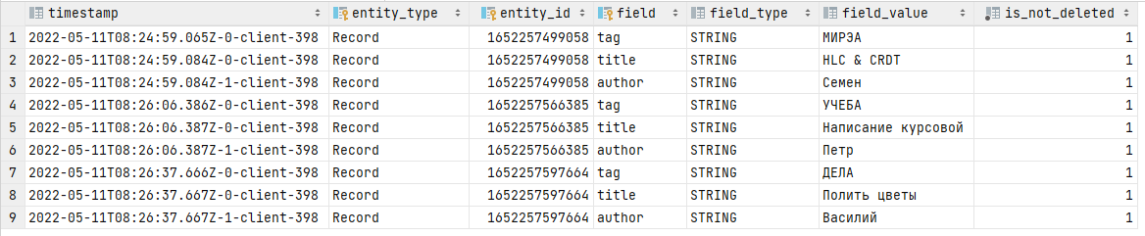
Реализация CRDT
Основа CRDT – G-Set, LWW-Map – организовано на таблице в SQLite

Slide 20
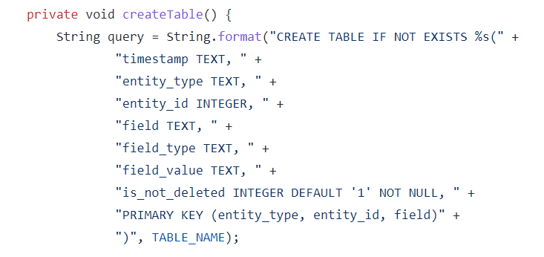
Реализация CRDT
https://github.com/skqwk/CRDT/blob/main/src/main/java/shared/crdt/sqldriver/MessageDriver.java

Slide 21
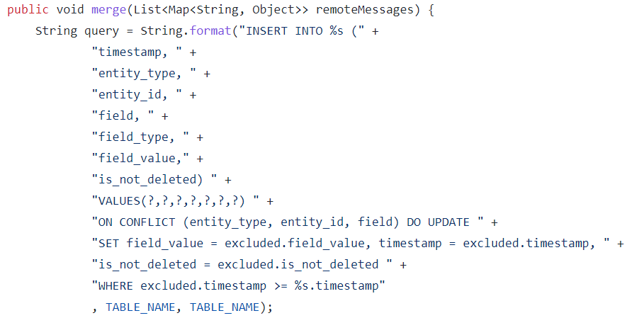
Реализация CRDT
https://github.com/skqwk/CRDT/blob/main/src/main/java/shared/crdt/sqldriver/MessageDriver.java

Slide 22
Демонстрация работы

Slide 23
Спасибо за внимание
Ссылка на репозиторий проекта в GitHub:
https://github.com/skqwk/CRDT

